Slide 1

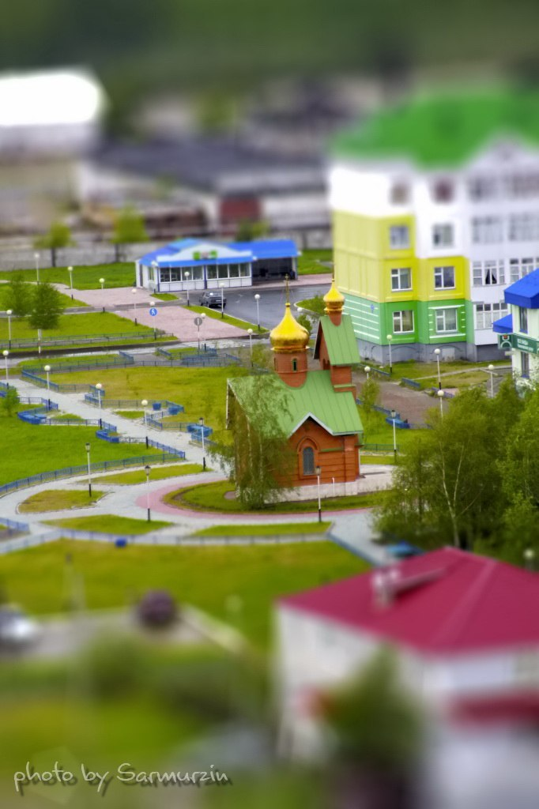
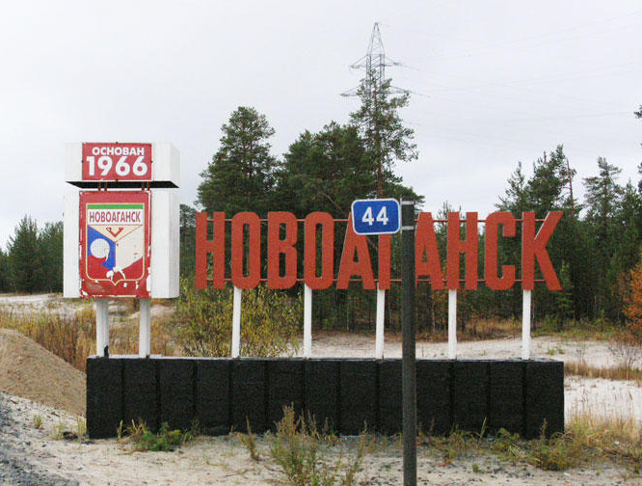
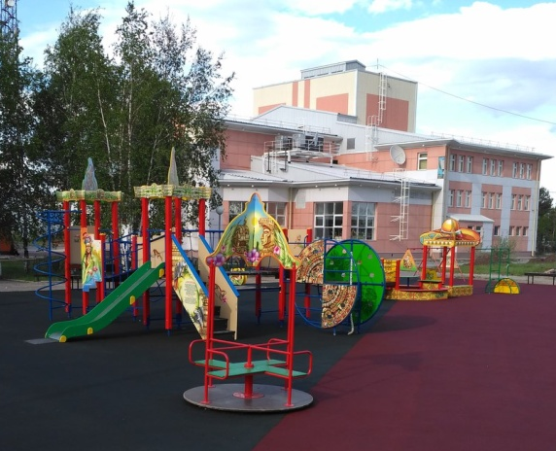
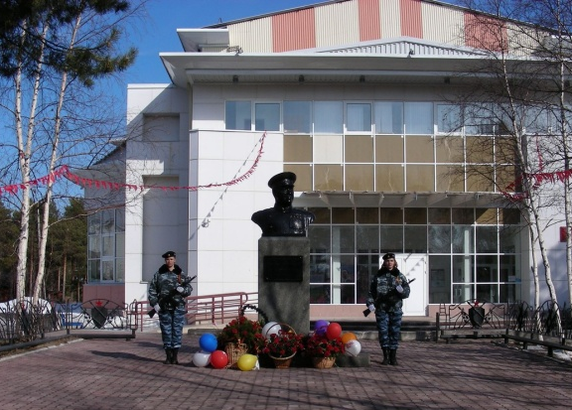

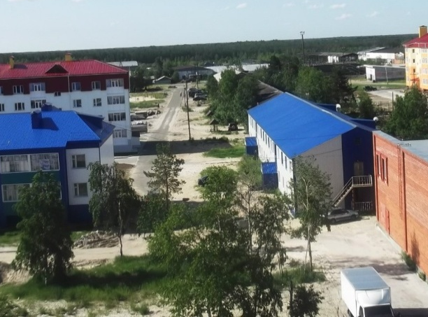
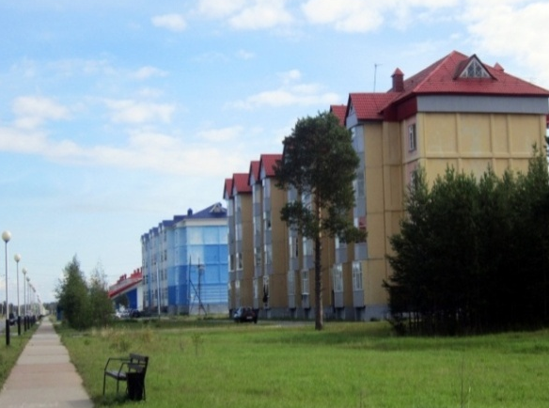
ИНВЕСТИЦИОННЫЙ ПАСПОРТ
МУНИЦИПАЛЬНОЕ ОБРАЗОВАНИЕ
ГОРОДСКОЕ ПОСЕЛЕНИЕ НОВОАГАНСК
Нижневартовский район
Ханты - Мансийский автономный округ – Югра

Slide 2


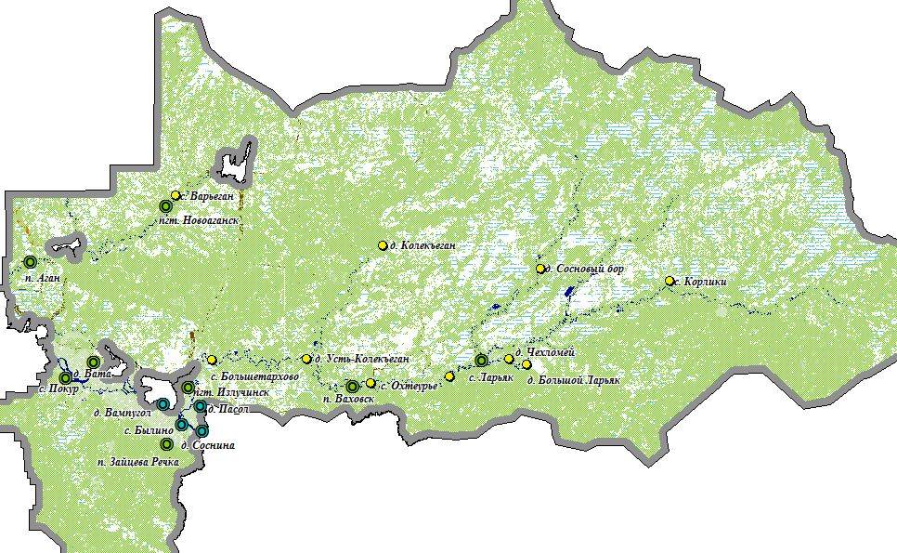
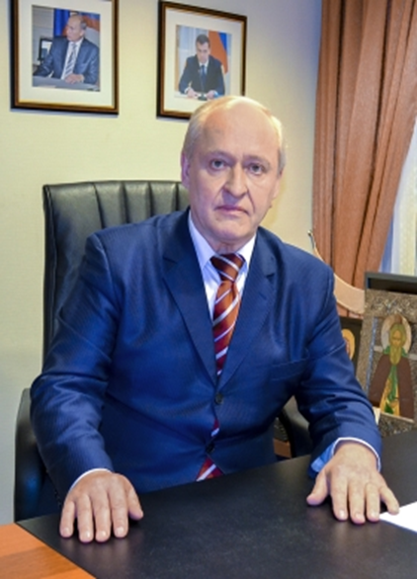
Городское поселение Новоаганск
Аган
Новоаганск
Приоритетным направлением инвестиционной политики Нижневартовского района является создание максимально комфортных условий для старта и ведения бизнеса на территории района, формирование эффективного сопровождения проектов. В первую очередь для инвесторов обеспечена открытость информации об инвестиционном потенциале территории.
Экономика района, как и в целом по Ханты-Мансийскому автономному округу - Югре, в значительной мере зависит от положения дел в нефтедобывающей отрасли, на долю которой в районе приходится около 96% объема промышленной продукции.
Также промышленный потенциал района определяется наличием разнообразных природных ресурсов. На территории района добываются общераспространенные полезные ископаемые (торф, песок, глина), производятся энергоресурсы. Значительные лесные ресурсы территории богаты пушным зверем, птицей, рыбой и дикоросами.
Вата
Ларьяк
Уважаемые коллеги и партнеры!
Излучинск
Покур
Ваховск
Зайцева
Речка
Одним из важнейших направлений социально-экономического развития района является улучшение инвестиционной привлекательности.
Инвестиционная деятельность на территории района осуществляется в соответствии со Стратегией социально-экономического развития Нижневартовского района на период до 2030 года, где приоритетным направлением является создание максимально комфортных условий для проживания граждан на территории района.
Для создания благоприятного инвестиционного климата в Нижневартовском районе действует: 49 инвестиционных соглашений, на общую сумму около 1 млрд. руб.; 29 договоров аренды с инвестиционными обязательствами, на общую сумму 131 млн. руб.; 6 энергосервисных контрактов, позволяющие снизить затраты на энергоресурсы на сумму около 600 тыс. руб. в год.
Отсутствуют дополнительные процедуры, связанные с получением разрешений на строительство, исчисляемых от получения градостроительного плана земельного участка до получения разрешения на строительство.
На официальном сайте муниципального образования Нижневартовский район действует инвестиционный портал, где размещается информация об инвестиционных проектах и инвестиционных площадках.
Портал позволяет осуществлять обратную связь с инвесторами, организациями и предприятиями, с этой целью создан канал прямой связи.
Размещены алгоритмы действий для инвесторов, разработанные в рамках реализации Регионального инвестиционного стандарта на территории Ханты-Мансийского автономного округа-Югры, ознакомиться с ними можно в разделе «Меры поддержки инвестора».
На сегодняшний день сформированы и размещены на Инвестиционном портале района предложения по 39 инвестиционным площадкам - это свободные земельные участки, общая площадь которых составляет 11,2 га, предназначенные для реализации проектов инвесторов на территории района.

Slide 3
Городское поселение Новоаганск
Аган
Новоаганск
Приоритетным направлением инвестиционной политики Нижневартовского района является создание максимально комфортных условий для старта и ведения бизнеса на территории района, формирование эффективного сопровождения проектов. В первую очередь для инвесторов обеспечена открытость информации об инвестиционном потенциале территории.
Экономика района, как и в целом по Ханты-Мансийскому автономному округу - Югре, в значительной мере зависит от положения дел в нефтедобывающей отрасли, на долю которой в районе приходится около 96% объема промышленной продукции.
Также промышленный потенциал района определяется наличием разнообразных природных ресурсов. На территории района добываются общераспространенные полезные ископаемые (торф, песок, глина), производятся энергоресурсы. Значительные лесные ресурсы территории богаты пушным зверем, птицей, рыбой и дикоросами.
Вата
На Инвестиционном портале района размещены 10 инвестиционных проектов
на стадии идеи в сферах обрабатывающей промышленности, производства строительных
материалов, туризме. В соответствии с Инвестиционной стратегией инвестиционная ёмкость предлагаемых бизнес-идей составляет более 70 млн. рублей. Приглашаем инвесторов для реализации инвестиционных проектов на территории Нижневартовского района.
В целях развития инвестиционной деятельности в районе сформирован перечень из 85 реализуемых и планируемых к реализации инвестиционных проектов (далее – проекты) на общую сумму 8 млрд. 561 млн. рублей, наибольшая доля проектов реализуется субъектами малого и среднего предпринимательства в сфере в сфере сельского хозяйства - 23 %, в области строительства жилья - 21 %.
Каждый инвестиционной проект имеет социальный, экономический и бюджетный эффект, связанный с созданием дополнительных рабочих мест, увеличением поступлений в бюджет района, расширением производства и увеличением ассортимента и объема продукции, выпускаемой местными товаропроизводителями.
Излучинск
Ларьяк
Покур
Ваховск
Зайцева
Речка
На территории Нижневартовского района продолжает развиваться малый и средний бизнес, за последний год количество субъектов малого и среднего предпринимательства и самозанятых увеличилось на 24 % (с 1526 до 2017).
Развитию инвестиционной деятельности среди субъектов малого и среднего предпринимательства способствует финансовая поддержка в виде субсидий, предоставляемая в Нижневартовском районе. Так, в 2022 году направлено на поддержку субъектов МСП порядка 6 млн. 973 тыс. руб., в 2023 году на указанные цели запланировано 4 млн. 204 тыс. руб. В районе исключительно из местного бюджета осуществляется 12 форм поддержки субъектов малого и среднего бизнеса.
По запросам предпринимателей в 2022 году в Нижневартовском районе введены новые меры поддержки на субсидирование затрат по обязательной и добровольной сертификации (декларированию) продукции (в том числе продовольственного сырья) местных товаропроизводителей и на приобретение тары (упаковки); сырья на производственные нужды.
Агропромышленный комплекс района продолжает быть интересным для инвесторов, это связано, в том числе и с активной поддержкой наших товаропроизводителей со стороны администрации района и органов исполнительной власти автономного округа. В 2022 году оказана поддержка на общую сумму 73 млн. 141 тыс. рублей, в 2023 году планируется направить - 50 млн. 916 тыс. рублей.

Slide 4
Городское поселение Новоаганск
Аган
Новоаганск
Приоритетным направлением инвестиционной политики Нижневартовского района является создание максимально комфортных условий для старта и ведения бизнеса на территории района, формирование эффективного сопровождения проектов. В первую очередь для инвесторов обеспечена открытость информации об инвестиционном потенциале территории.
Экономика района, как и в целом по Ханты-Мансийскому автономному округу - Югре, в значительной мере зависит от положения дел в нефтедобывающей отрасли, на долю которой в районе приходится около 96% объема промышленной продукции.
Также промышленный потенциал района определяется наличием разнообразных природных ресурсов. На территории района добываются общераспространенные полезные ископаемые (торф, песок, глина), производятся энергоресурсы. Значительные лесные ресурсы территории богаты пушным зверем, птицей, рыбой и дикоросами.
Вата
Ларьяк
Излучинск
Покур
Ваховск
В Нижневартовском районе реализуется проект по созданию сельскохозяйственного
потребительского перерабатывающего кооператива «Нижневартовский РАЙКОП». В 2022
году запущено современное производство по переработке рыбы. В 2023 году планируется продолжить запуск производств по переработке дикоросов и ягод, молока, мяса, позволяющие выпускать конкурентоспособную продукцию под единым брендом, в едином стиле, отвечающую всем современным требованиям.
452 вида товарной продукции предпринимателей Нижневартовского района выпускаются с использованием знака «Сделано в Югре», что позволяет реализовывать товары в крупных торговых сетях и популярных интернет – площадках.
Зайцева
Речка
В 2022 году ООО «Гермес» приняло участие в Межрегиональном конкурсе питьевой бутилированной воды, по результатам которого награждено – золотой медалью в номинации «Вода природная питьевая негазированная «АРТЕ».
Победителями окружного конкурса «Лучший товар Югры 2022» в различных номинациях стали наши предприниматели: Водопьянов Владимир Борисович, Сарапын Сергей Витальевич.
Победителем окружного конкурса «Лучшие вкусы – Югры» стал КФХ «МАРДЕР» в номинации «Молоко и молочные продукты».
Нижневартовский район в очередной раз стал победителем в окружном конкурсе «Лидер бизнеса – Югры 2022» в номинации «Лучший район с благоприятными условиями для предпринимательства».
На протяжении 5 лет Нижневартовский район занимает лидирующие позиции в рейтинге муниципальных образований ХМАО–Югры по обеспечению благоприятного инвестиционного климата и содействию развитию конкуренции, как муниципальное образование с хорошими условиями предпринимательской и инвестиционной деятельности, хорошим уровнем развития конкуренции.
Глава района
Борис Александрович Саломатин

Slide 5


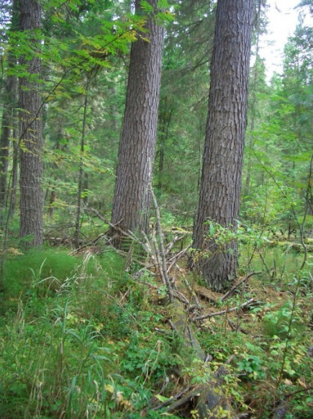



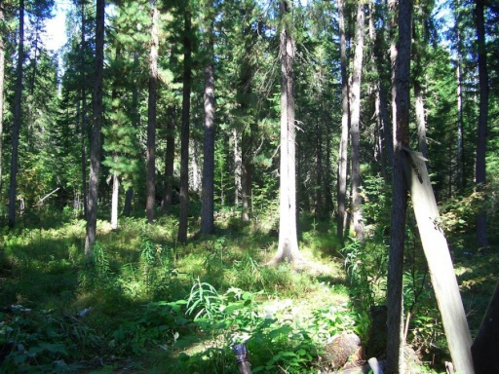
Географическое положение
Аган
Новоаганск
Географические координаты Новоаганск, Ханты-Мансийский автономный округ - Югра, Россия
Широта: 61°56′41″ с.ш.
Долгота: 76°39′44″ в.д.
Высота над уровнем моря: 74 м
Вата
Ларьяк
Городское поселение Новоаганск Нижневартовского района расположено в центре Западно-Сибирской низменности на северо-востоке Ханты-Мансийского автономного округа.
Излучинск
Покур
Ваховск
Зайцева
Речка
КЛИМАТ
резко континентальный с продолжительной суровой зимой и коротким нежарким летом. Наблюдаются резкие колебания температуры в течение суток.
Характерен резкий переход от зимы к весенне-летнему сезону.
Местность приравнена к районам Крайнего Севера.
Программы
Документы территориального планирования
Стратегия социально-экономического развития
Географические координаты пгт.Новоаганск
Широта: 61°56′41″ с.ш.
Долгота: 76°39′44″ в.д.
Высота над уровнем моря: 74 м

Slide 6


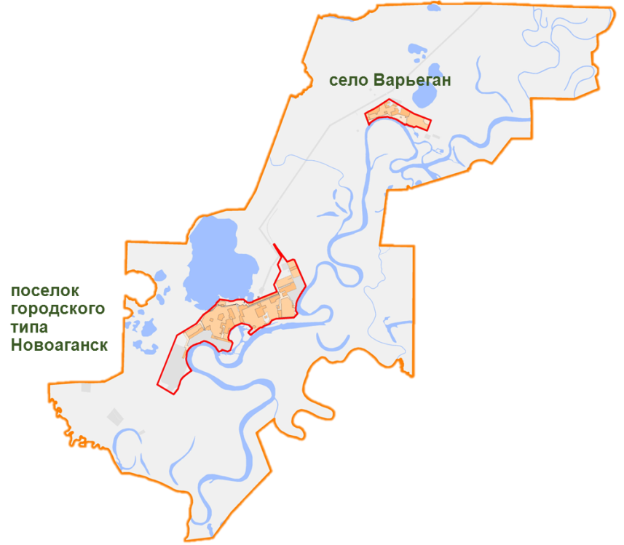







Общая информация о муниципальном образовании
Аган
Новоаганск
ГОРОДСКОЕ ПОСЕЛЕНИЕ НОВОАГАНСК
Нижневартовский район
Вата
Ларьяк
Излучинск
Покур
Ваховск
Зайцева
Речка
НАСЕЛЁННЫЕ ПУНКТЫ
пгт. Новоаганск
с. Варьёган
ТРАНСПОРТ
Речной порт
в г. Нижневартовск
ПЛОЩАДЬ ПОСЕЛЕНИЯ
105,41 км²
Аэропорт
в г. Нижневартовск
НАСЕЛЕНИЕ
9 840 человек
41 % экономически активное
Железнодорожный
вокзал
в г. Нижневартовск
АДМИНИСТРАТИВНЫЙ ЦЕНТР
в г. Нижневартовск
51,77 км
автомобильных дорог
УДАЛЁННОСТЬ НАСЕЛЁННЫХ ПУНКТОВ ОТ ГОРОДА НИЖНЕВАРТОВСК:
пгт. Новоаганск — 230 километров;
с. Варьёган — 217 километров.
Расстояние между пгт. Новоаганск и с. Варьёган — 7 километров.

Slide 7





Параметры социально – экономического развития
Аган
Новоаганск
Вата
Ларьяк
Излучинск
ЖИЛИЩНЫЙ ФОНД 152,3 М², (в том числе
пгт. Новоаганск - 139,4 м²
с. Варьёган - 12,9 м²)
УРОВЕНЬ БЕЗРАБОТИЦЫ
0,21 %
Покур
Ваховск
Зайцева
Речка
БЮДЖЕТ ЗА 2022 ГОД 211, 53 млн. руб.
СРЕДНЯЯ ЗАРАБОТНАЯ ПЛАТА
58 708,66 руб.
Показатель | 2020 | 2021 | 2022
Объём отгруженных товаров собственного производства, млн. руб. | 4 782,1 | 111,5 | 115,1
Оборот розничной торговли, млн. руб. | 1 713,3 | 2 118,6 | 2 007,8
Доходы бюджета поселения, млн. руб. | 230,6 | 202,1 | 211,5
Расходы бюджета поселения, млн. руб. | 228,7 | 214,3 | 211,1
Ввод жилья, тыс. м² | 4,47 | 0,0 | 0,46
Уровень безработицы, % | 2,34 | 0,3 | 0,21
Среднемесячная заработная плата, руб. | 56 067,7 | 54 373,7 | 58 708,66

Slide 8

Трудовой потенциал
Аган
Новоаганск
Вата
Ларьяк
Количество занятого в экономике населения поселения на 01.01.2023 составило 3 784 человека (в том числе пгт. Новоаганск – 3 622 человека, с. Варьёган – 162 человека).
Излучинск
Покур
Ваховск
Зайцева
Речка

Slide 9





Промышленное производство
2022 год
Аган
Новоаганск
водоснабжение; водоотведение, организация сбора и утилизации отходов, деятельность по ликвидации загрязненийводоснабжение; водоотведение, организация сбора и утилизации отходов, деятельность по ликвидации загрязнений
Вата
Ларьяк
Излучинск
ОБЕСПЕЧЕНИЕ ЭЛЕКТРИЧЕСКОЙ ЭНЕРГИЕЙ, ГАЗОМ И ПАРОМ
Покур
Ваховск
Зайцева
Речка
Объём отгруженных товаров – 90,07 млн. рублей.
Индекс производства к уровню 2021 года – 90,0 %
78,2 %
ВОДОСНАБЖЕНИЕ; ВОДООТВЕДЕНИЕ, ОРГАНИЗАЦИЯ СБОРА И УТИЛИЗАЦИИ ОТХОДОВ,
21,8 %
Объём отгруженных товаров – 25,05 млн. рублей.
Индекс производства к уровню 2021 года – 101,9 %

Slide 10
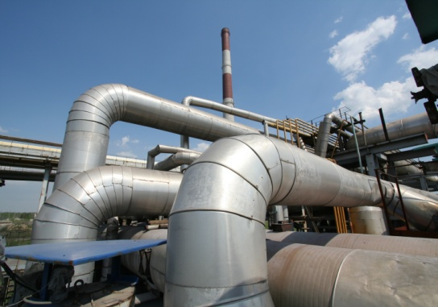
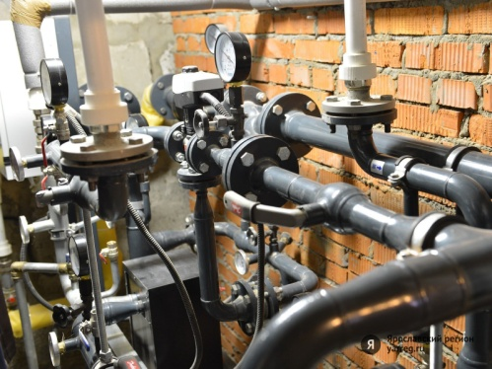

Объекты инженерной инфраструктуры
Аган
Новоаганск
На территории городского поселения Новоаганск эксплуатируются специализированными ресурсоснабжающими предприятиями следующие инженерные коммуникации:
Вата
Ларьяк
Излучинск
На территории городского поселения Новоаганск эксплуатируются специализированными ресурсоснабжающими предприятиями следующие инженерные коммуникации:
Покур
Ваховск
Зайцева
Речка
V
сети теплоснабжения всего: 39,56 км (в 2-х трубном исполнении).
сети водоснабжения всего: 19,9 км;
сети водоотведения всего: 13,73 км;
сети электроснабжения всего: 50,5 км;
сети уличного освещения, всего: 30,6 км;
Котельные всего: 4 единицы
V
V
V
V
V

Slide 11

Жилищно-коммунальный комплекс
Аган
Новоаганск
2018
2022 год
Вата
Ларьяк
Излучинск
Покур
Ваховск
Общая площадь жилищного фонда (квартир) городского поселения Новоаганск
составила 152,3 тыс. кв. метров
Зайцева
Речка
В разрезе населённых пунктов жилищный фонд формируется следующим образом:
В пгт. Новоаганск общая площадь жилищного фонда составляет 139 тыс. 427 кв.м.,
формируется из 380 жилых домов различной формы собственности и включает в себя 2 тыс. 256 квартир и 183 дома (индивидуально - определённые здания).
По материалу стен из общего объёма жилого фонда:
- в капитальном исполнении – 72 дома, площадью 60 750,6 кв.м. или 43,6 %
- в деревянном исполнении – 304 дома, площадью 78 676,8 кв.м. или 56,4 %
В селе Варьёган общая площадь жилищного фонда составляет 12 тыс. 853 кв. м.,
формируется из 111 жилых домов и включает в себя 138 квартир и 60 жилых домов (индивидуально-определенные здания).
По материалу стен из общего объёма жилого фонда:
- в капитальном исполнении – 32 дома, площадью 6 583 кв. м. или 51,2 %
- в деревянном исполнении – 79 домов, площадью 6 270 кв. м. или 48,8 %
Жилищный фонд городского поселения Новоаганск по формам собственности:
- 33,7% (887 жилых помещений, общей площадью 47,1 тыс. кв.м.) являются муниципальной собственностью городского поселения и района;
- 66,3% (1 746 жилых помещений, общей площадью 105,2 тыс. кв. м), находятся в частной собственности граждан.
Обеспеченность населения жильём составляет около 15 кв. метров на 1 человека или 83,3 % от социальной нормы, установленной на территории.
Общая площадь муниципального жилого фонда, выбывшая за год по ветхости 9,2 тыс. кв. метров.

Slide 12


Социальная сфера
Аган
Новоаганск
2018
Образование
Вата
Ларьяк
Излучинск
Покур
Ваховск
В поселении в сфере образования услуги оказывают: 3 общеобразовательных учреждения, 1 очно-заочная
школа, 4 детских дошкольных учреждения, 1 учреждение дополнительного образования детей.
Зайцева
Речка
Показатели общеобразовательных школ
№ | Наименование показателей | по состоянию на 01.09.2023
1. | Количество общеобразовательных школ, ед. | 3
2. | Количество учащихся в общеобразовательных школах, чел. | 750
3. | Численность учащихся, занимающихся во вторую смену в общеобразовательных школах, чел. | 0
4. | Обеспеченность объектами образования, % к нормативу:
 | - дошкольными учреждениями | 100
 | - общеобразовательными организациями | 100
Физическая культура и спорт
Наличие и обеспеченность объектами физической культуры и спорта
Показатели | ед. изм. | гп. Новоаганск | пгт. Новоаганск | с. Варьёган
Спортивные сооружения, из них: | единица | 26 | 22 | 4
плоскостные спортивные сооружения | единица | 10 | 7 | 3
спортивные залы | единица | 11 | 10 | 1
плавательные бассейны | единица | 1 | 1 | х
Число детско-юношеских спортивных школ (включая филиалы) | единица | 1 | 1 | х

Slide 13

Социальная сфера
Аган
Новоаганск
2018
Здравоохранение
Вата
Ларьяк
Излучинск
На территории поселения медицинское обслуживание населения осуществляет
БУ «Новоаганская районная больница».
Покур
Ваховск
Зайцева
Речка
Наличие и обеспеченность объектами здравоохранения
№ | Наименование показателей | Ед. изм. | гп. Новоаганск | пгт. Новоаганск | с. Варьёган
1. | Больничные учреждения | единиц | 1 | 1 | x
2. | Амбулаторно-поликлинические учреждения | единиц | 1 | х | 1
3. | Станции (отделения) скорой медицинской помощи | единиц | 1 | 1 | х
4. | Численность врачей всех специальностей (количество занятых штатных единиц) | человек | 34 | 32 | 2
5. | Численность среднего медицинского персонала (количество занятых штатных единиц) | человек | 88 | 86 | 2
Культура
Наличие и обеспеченность объектами культуры
Показатели | Ед. изм. | гп. Новоаганск | пгт. Новоаганск | с. Варьёган
Общедоступные библиотеки | единица | 3 | 2 | 1
Клубные учреждения | единица | 2 | 1 | 1
Киноустановки | единица | 11 | 10 | 1
Детские школы искусств | единица | 1 | 1 | х
Музеи | единица | 1 | x | 1

Slide 14
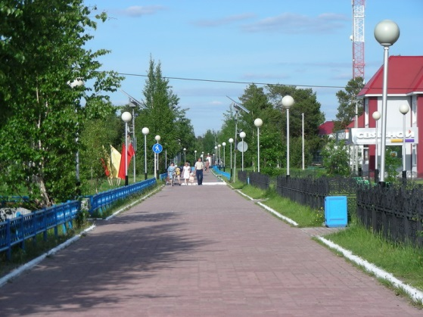
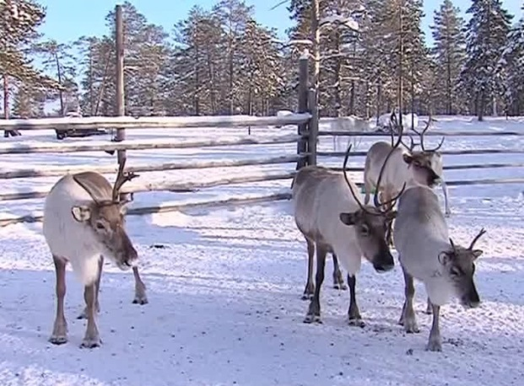
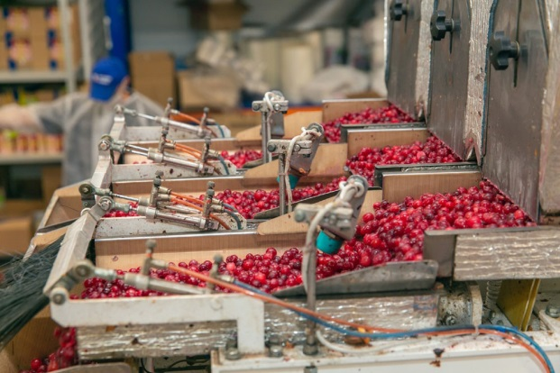
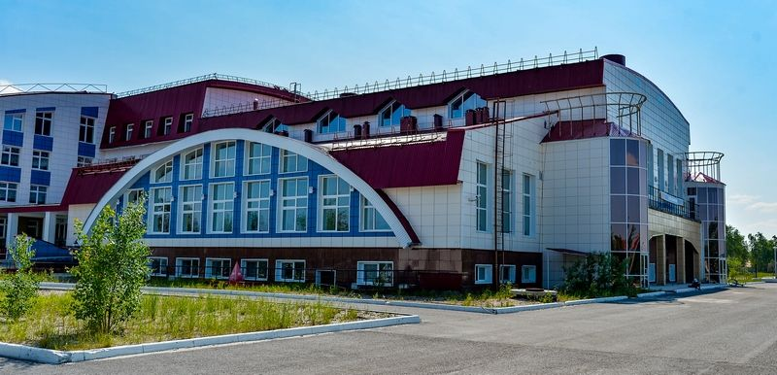

Направления инвестирования
Аган
Новоаганск
Ситуационный план
Наиболее перспективными и приоритетными отраслями экономики являются:
Вата
Ларьяк
Излучинск
Покур
Ваховск
Зайцева
Речка
Жилищно-коммунальный комплекс
Развитие туристических направлений
Модернизация тепло- и энергосистемы
Производство продуктов питания
Объекты инфраструктуры

Slide 15
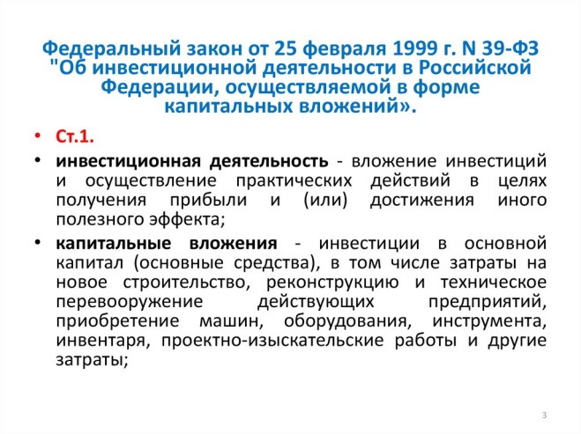


Перечень нормативно-правовых документов, регулирующих инвестиционную деятельность
Аган
Новоаганск
Ситуационный план
Вата
Ларьяк
Излучинск
Покур
Ваховск
Зайцева
Речка
Федеральный закон от 25.02.1999 № 39-ФЗ «Об инвестиционной деятельности в Российской Федерации, осуществляемой в форме капитальных вложений»;
Федеральный закон от 21.07.2005 № 115-ФЗ «О концессионных соглашениях»;
Федеральный закон от 13.07.2015 г. № 224-ФЗ «О государственно-частном партнерстве, муниципально-частном партнерстве в Российской Федерации и внесении изменений в отдельные законодательные акты Российской Федерации»;
Федеральный закон от 01.04.2020 г. № 69-ФЗ «О защите и поощрении капиталовложений в Российской Федерации»;
Приказ Министерства экономического развития РФ от 30.09.2021 г. № 591 «О системе поддержки новых инвестиционных проектов в субъектах Российской Федерации («Региональный инвестиционный стандарт»)».

Slide 16
Перечень нормативно-правовых документов, регулирующих инвестиционную деятельность
Аган
Новоаганск
Ситуационный план
Нормативно-правовые акты Ханты-Мансийского автономного округа-Югры
Вата
Ларьяк
Излучинск
Покур
Ваховск
Зайцева
Речка
Закон Ханты-Мансийского АО - Югры от 10.12.2019 г. № 87-оз «О регулировании отдельных вопросов в сфере реализации региональных инвестиционных проектов в Ханты-Мансийском автономном округе – Югре».
Закон Ханты-Мансийского АО - Югры от 26.06.2020 г. № 59-оз «О государственной поддержке инвестиционной деятельности, защите и поощрении капиталовложений в Ханты-Мансийском автономном округе – Югре».
Постановление Правительства Ханты-Мансийского АО - Югры от 14.08.2015 г. № 270-п «О предоставлении в Ханты-Мансийском автономном округе - Югре земельных участков, находящихся в государственной или муниципальной собственности, юридическим лицам в аренду без проведения торгов для размещения объектов социально-культурного и коммунально-бытового назначения, реализации масштабных инвестиционных проектов, в том числе с целью обеспечения прав граждан - участников долевого строительства, пострадавших от действий (бездействия) застройщиков».
Постановление Правительства Ханты-Мансийского АО - Югры от 06.11.2015 г. № 374-п «О Порядке принятия решений о подготовке и реализации бюджетных инвестиций в целях приобретения объектов недвижимого имущества в государственную собственность Ханты-Мансийского автономного округа – Югры».
Постановление Правительства Ханты-Мансийского АО - Югры от 11.03.2016 г. № 68-п «О порядке принятия решений о заключении концессионных соглашений».

Slide 17

Перечень нормативно-правовых документов, регулирующих инвестиционную деятельность
Аган
Новоаганск
Ситуационный план
Нормативно-правовые акты Ханты-Мансийского автономного округа-Югры
Вата
Ларьяк
Излучинск
Покур
Ваховск
Зайцева
Речка
Постановление Правительства Ханты-Мансийского АО - Югры от 30.12.2016 г. № 570-п «О специальном инвестиционном контракте, стороной которого является Ханты-Мансийский автономный округ – Югра».
Постановление Правительства Ханты-Мансийского АО - Югры от 22.09.2020 г. № 410-п «О порядке взаимодействия исполнительных органов государственной власти Ханты-Мансийского автономного округа - Югры при принятии решений о возможности заключения соглашений о реализации инвестиционных проектов, заключения (путем проведения конкурса либо по инициативе инвестора), мониторинга и расторжения указанных соглашений в Ханты-Мансийском автономном округе – Югре».
Распоряжение Губернатора ХМАО - Югры от 01.08.2019 № 162-рг «О развитии конкуренции в Ханты-Мансийском автономном округе – Югре».
Распоряжение Губернатора Ханты-Мансийского АО - Югры от 28.02.2022 г. № 44-рг «Об инвестиционной декларации Ханты-Мансийского автономного округа - Югры на период до 2026 года».

Slide 18
Перечень нормативно-правовых документов, регулирующих инвестиционную деятельность
Аган
Новоаганск
Ситуационный план
Нормативно-правовые акты Нижневартовского района
Вата
Ларьяк
Излучинск
Покур
Ваховск
Зайцева
Речка
Решение Думы Нижневартовского района от 11.01.2022 г. №704 «Об утверждении порядков заключения концессионных соглашений и формирования перечня объектов, в отношении которых планируется заключение концессионных соглашений»;
Постановление администрации Нижневартовского района от 09.04.2014 № 669 «Об утверждении регламента по сопровождению инвестиционных проектов в Нижневартовском районе»;
Постановление администрации Нижневартовского района от 14.04.2014 № 692 «Об утверждении Инвестиционной декларации Нижневартовского района»;
Постановление администрации Нижневартовского района от 18.04.2014 № 737 «О создании Совета по инвестиционной политике Нижневартовского района»;
Постановление администрации Нижневартовского района от 26.05.2017 № 1040 «Об утверждении Положения о муниципально-частном партнерстве в муниципальном образовании Нижневартовский район и о порядке взаимодействия структурных подразделений администрации района при подготовке и реализации проектов муниципально-частного партнерства».
Постановление администрации Нижневартовского района от 27.06.2017 № 1253 «Об утверждении Порядка принятия решения о заключении соглашений о муниципально-частном партнерстве, концессионных соглашений на срок превышающий срок действия утвержденных лимитов бюджетных обязательств».

Slide 19
Перечень форм поддержки предоставляемых инвесторам и предпринимателям
Аган
Новоаганск
https://investugra.ru/support/activity-support/public-support/
Вата
Ларьяк
https://investugra.ru/support/activity-support/public-support/
Излучинск
Покур
Ваховск
Зайцева
Речка
Федеральные меры поддержки
Кредитные каникулы
Муниципальные меры поддержки
Предоставление льгот по земельному налогу на территории муниципального образования (Решение Совета депутатов городского поселения Новоаганск от 28.11.2019 № 80 «О земельном налоге на территории городского поселения Новоаганск»)
Региональные меры поддержки
Поддержка системообразующих предприятий
Поддержка застройщиков, арендаторов
Мораторий на банкротство и проверки
Налоговые каникулы
Прямые выплаты из бюджета
Льготные займы
Снижение и отсрочка страховых взносов
Льготные займы
Выплаты субсидий и грантов
Налоговые льготы
Отсрочка по арендным платежам
Использование понижающих коэффициентов при сдаче в аренду муниципального имущества для субъектов малого и среднего предпринимательства (Решение Совета депутатов городского поселения Новоаганск от 29.04.2016 № 153 "Порядок определения размера арендной платы, условий и сроков её внесения за земельные участки, находящиеся в собственности муниципального образования городское поселение Новоаганск

Slide 20
Инвестиционные предложения
Аган
Новоаганск
Ситуационный план
Вата
Ларьяк
ПЕРЕЧЕНЬ ЗЕМЕЛЬНЫХ УЧАСТКОВ ДЛЯ РЕАЛИЗАЦИИ ИНВЕСТИЦИОННЫХ ПРОЕКТОВ
https://invest.nvraion.ru/investoram/Invest_places/
Излучинск
Покур
Ваховск
Зайцева
Речка
№ п/п | Адрес инвестиционной площадки | Площадь, га | Вид разрешённого использования | Кадастровая стоимость, руб.
1. | пгт. Новоаганск, 86:04:0000003:734 | 0,5000 | объекты хранения автомобильного транспорта | 2 475 850,00
2. | пгт. Новоаганск, ул. Мира, 5, 86:04:0000003:775 | 0,1470 | строительство многоквартирного дома (малоэтажная жилая застройка) | 301 614,60
3. | пгт. Новоаганск, ул. Лесная, 6, 86:04:0000003:839 | 0,2755 | строительство многоквартирного дома (малоэтажная жилая застройка) | 565 932,10
4. | пгт. Новоаганск, ул. Новая, 9, 86:04:0000003:5787 | 0,4478 | строительство многоквартирного дома (малоэтажная жилая застройка) | 913 556,78
5. | пгт. Новоаганск, ул. Новая,12, 86:04:0000003:5786 | 0,7313 | строительство многоквартирного дома (малоэтажная жилая застройка) | 12 264 778,56
6. | с. Варьеган, ул. Школьная, 22, 86:04:0000002:190 | 0,0440 | строительство двухквартирного жилого дома | 17 745,20
7. | пгт. Новоаганск, ул. Новая, 6, 86:04:0000003:5788 | 0,2229 | жилая застройка | 454 738,29
8. | пгт. Новоаганск, ул. Мелик-Карамова, 15, 86:04:0000003:5794 | 0,3927 | жилая застройка | 801 147,27
9. | пгт. Новоаганск, ул. Таежная, 86:04:0000003:4744 | 0,4380 | строительство многоквартирного дома (малоэтажная жилая застройка) | 879 995,00

Slide 21
Администрация городского поселения Новоаганск
Аган
Новоаганск
Ситуационный план
Вата
Ларьяк
Излучинск
Телефонный справочник
Покур
Ваховск
Зайцева
Речка
№ п/п | Должность | ФИО | Номер телефона (код 8-34668) | Адрес электронной почты
1 | Глава городского поселения | Поль Елена Григорьевна | 61900 | admagan@mail.ru admagan.pri@mail.ru
2 | Заместитель главы | Филатов Алексей Александрович | 61 900 (доб.202)
3 | Начальник отдела финансов | Карякина Ольга Владимировна | 61 900 (доб.213) | fonovoagansk@mail.ru
4 | Начальник отдела экономики | Мальцева Лариса Геннадьевна | 61 900 (доб.215) | mz_admagan@mail.ru
5 | Начальник отдела по управлению муниципальным имуществом | Рабикова Зульфия Рифкатовна | 61900 (доб.105) | admagan.elz@mail.ru
6 | Начальник отдела жилищно-коммунального хозяйства и транспорта | Романова Екатерина Олеговна | 61900 (доб.111) | admagan.nap@mail.ru
7 | Начальник отдела правового и кадрового обеспечения | Ханенко Ирина Геннадьевна | 61900 (доб.217) | admagan.pri@mail.ru

